Slide 1
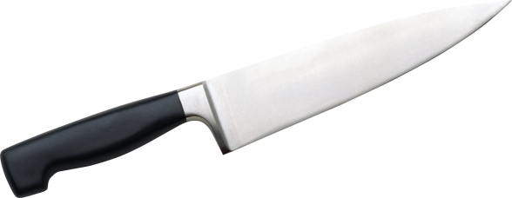
Щоб дізнатися про що буде сьогоднішній урок - розгадайте ребус
’
’
’
’
3 = ш
1 = н
Зовнішність

Slide 2
Тема уроку: Зовнішні вияви індивідуальності: одяг, зачіска, косметика

Slide 3
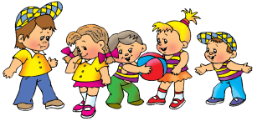
Привітання «Комплімент»
Привітання за допомогою м’ячика чи клубочка. Діти, передаючи клубочок комусь із кола, говорять комплімент щодо його/її зовнішності чи костюма.

Slide 4
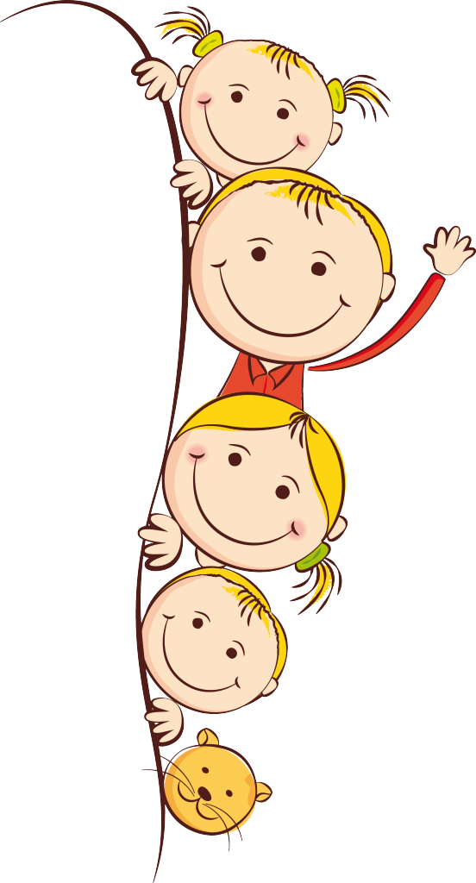
Очікування
Учень/учениця:
визначає свої потреби, бажання, інтереси та цілі;
виявляє розуміння індивідуальних відмінностей інших осіб; 
визначає відмінності між людьми як ціннісну ознаку індивідуальності; 
аналізує вибір свій та інших осіб для здорового, безпечного життя; 
пояснює вибір власних альтернатив і рішень з огляду на вплив зовнішніх чинників; 
обирає продукти харчування, способи проведення дозвілля, відповідний одяг тощо, які приносять задоволення і користь для здоров’я, безпеки і добробуту;
розрізняє складники особистого простору (інтимний, соціальний, публічний), поважає свій і чужий особистий простір під час спілкування; 
толерантно ставиться до поглядів, переконань, інтересів та потреб інших осіб, що не загрожують здоров’ю, безпеці і добробуту; 
протидіє виявам тиску, агресії, маніпуляції і неповаги щодо себе та інших осіб.

Slide 5
Мотивація до навчання
Пригадай, що ти вже знаєш за цією темою.
Чого саме ви очікуєте від
цього уроку?

Slide 6
«Асоціації»

Slide 7
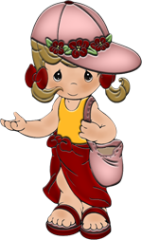
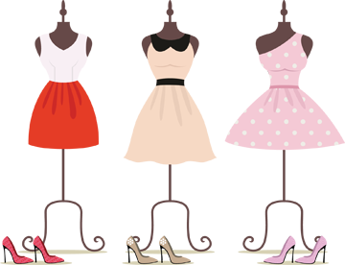
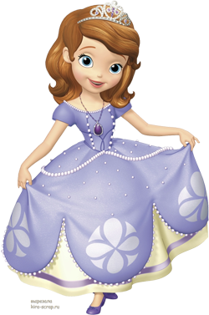
Бесіда
Який одяг був розповсюджений у нашому регіоні в давнину та є популярним у наш час?
Чому люди носять прикраси, змінюють зачіски і фарбують волосся?
Що з вашого одягу вам подобається
найбільше і чому?
Як ви дбаєте про свій гардероб?
Що може розповісти одяг про людину?

Slide 8
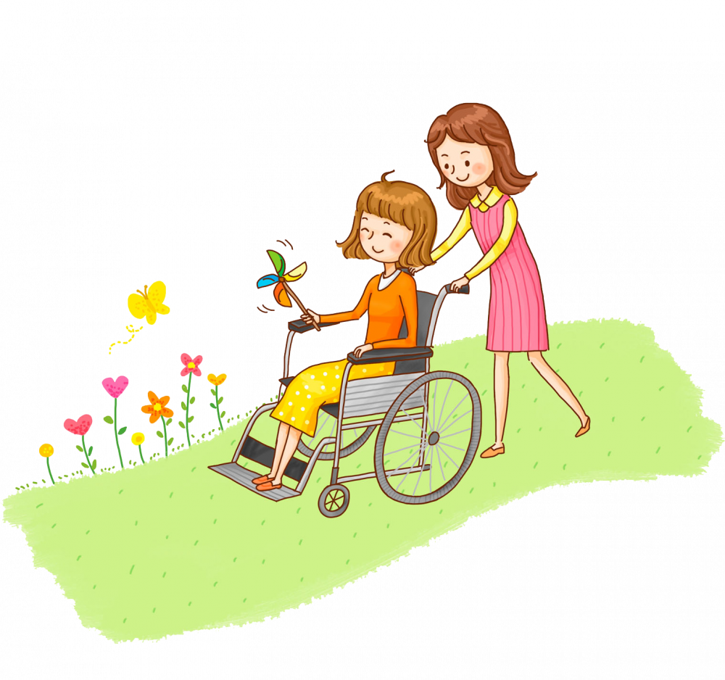
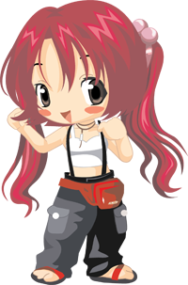
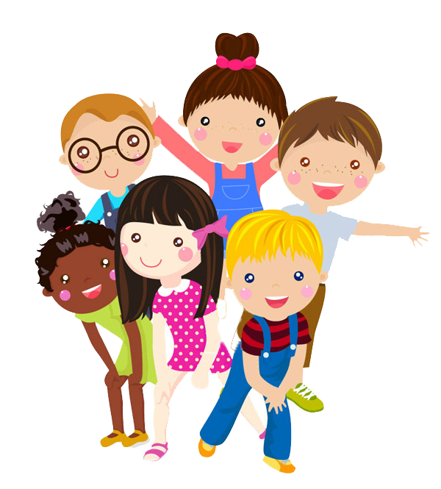
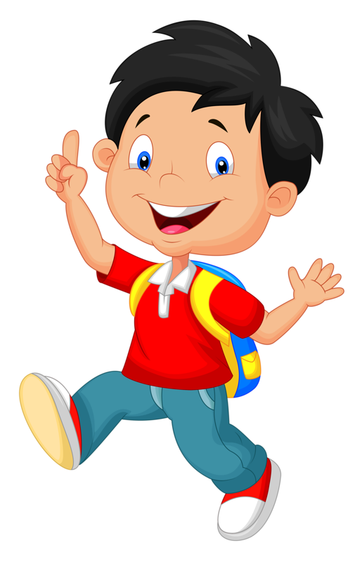
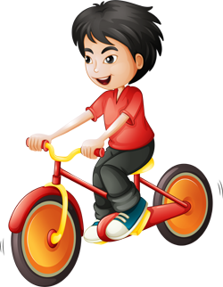
Робота з підручником
Стор. 25 – 26.

Slide 9
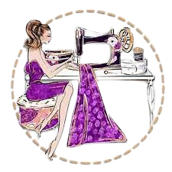
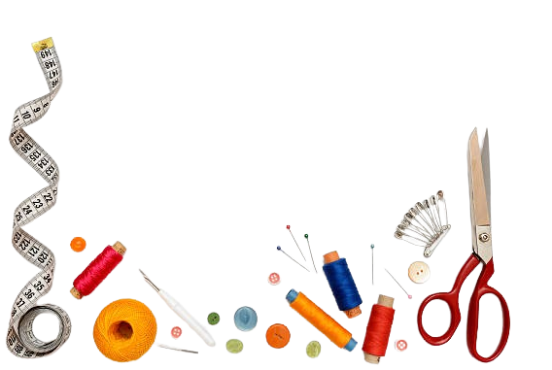
Робота в парах: складання сенкану
МОДА
..
…
….
…..
КОСТЮМ
..
…
….
…..

Slide 10
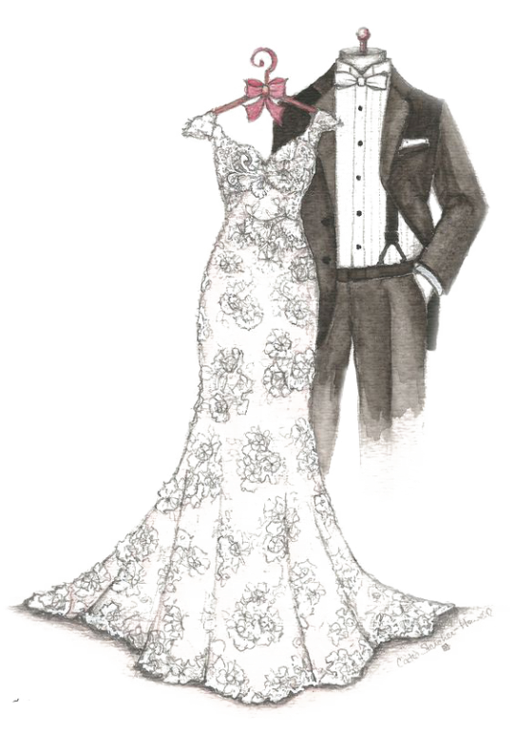
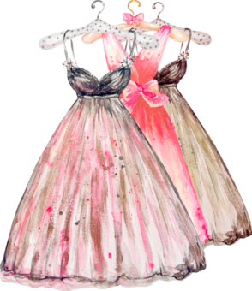
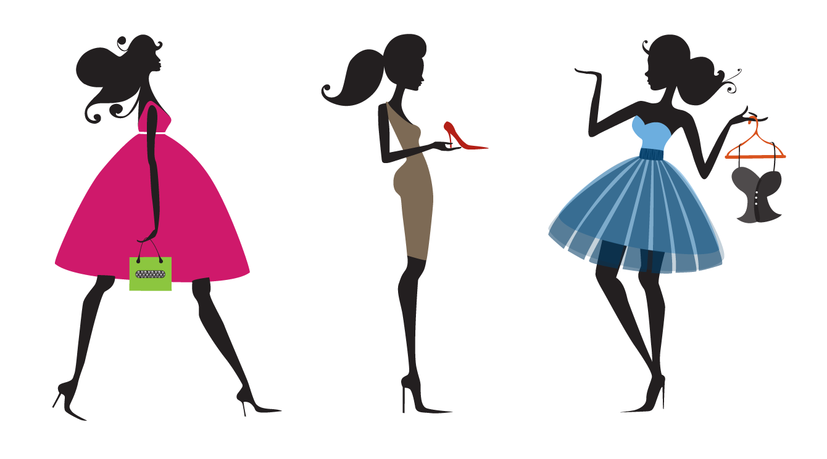
Словничок
Мода – це поєднання смаків і поглядів, які поширені серед людей упродовж певного часу. Мода може проявлятися в одязі, харчуванні, манері поведінки тощо.
Стрій – це те саме, що костюм, убрання.

Slide 11
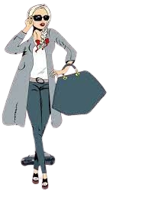
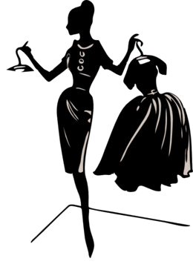
Перегляд відео «Мода за 100 секунд»
https://drive.google.com/drive/folders/1EFfFPa7HPBiznbFcgoFsh23LmHmGW61x

Slide 12
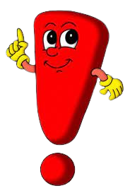
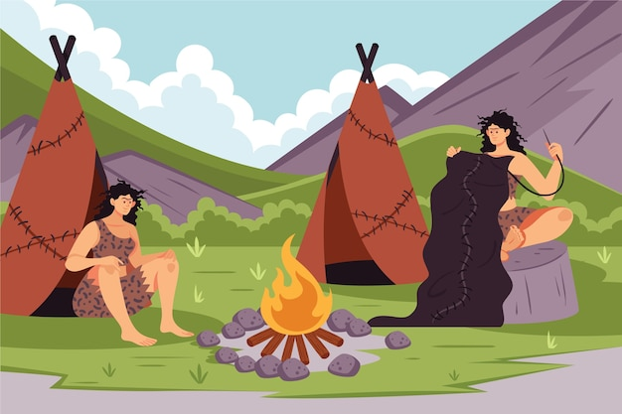
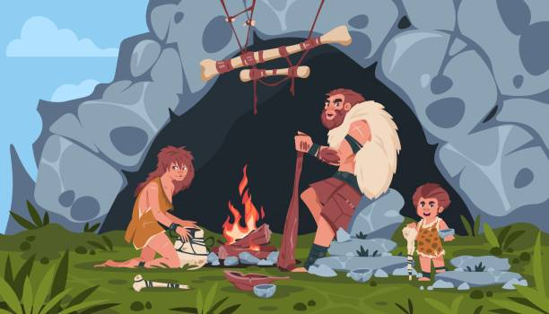
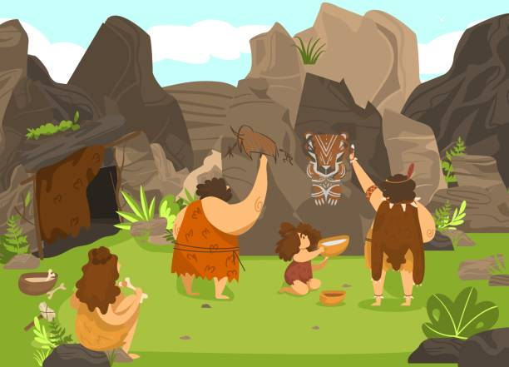
Цікаво знати!
У давні часи люди почали носити одяг, аби зберегти тепло в холодну пору року й захиститися від палючого сонця, колючих рослин чи комах. Як одяг перші люди використовували шкури тварин, які просто напинали на плечі. Із часом почали їх зшивати, оздоблювати візерунками й навіть придумали шпильки, пряжки і ґудзики, а також різні прикраси.

Slide 13
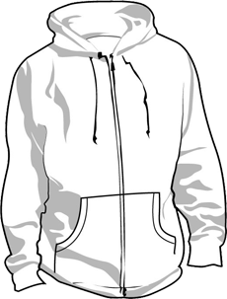
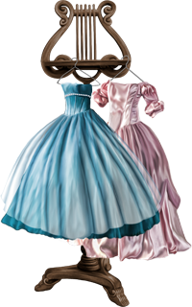
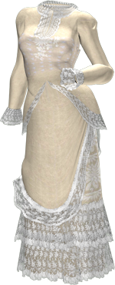
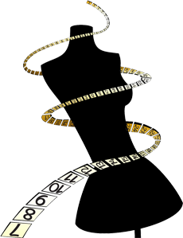
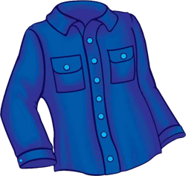
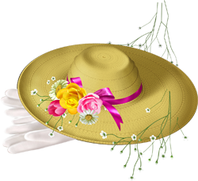
Це цікаво знати!
Це відбувалося тому, що люди хотіли бачити свій одяг практичним, зручним, красивим. А ще вони хотіли цим продемонструвати свою індивідуальність, виділитися серед інших.

Slide 14
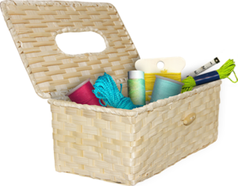
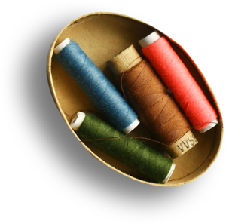
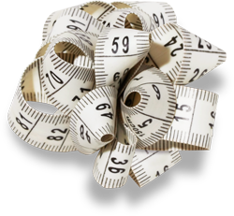
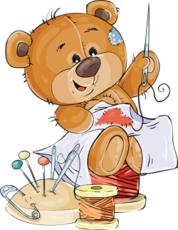
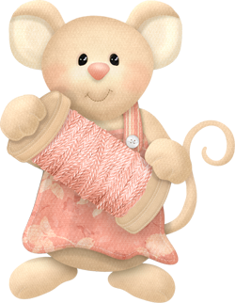
Це цікаво знати!
Коли люди навчилися виготовляти тканини, одяг став більш різноманітним та вишуканим. Поступово з’явилася мода носити тe чи іншe вбрання. За одягом люди могли більшe дізнатися одне про одного та справити враження. Аджe одяг підкреслював приналежність людини до певної групи, її матеріальне становищe в ній, був віддзеркаленням особливостей занять, звичаїв і
вірувань особистості.

Slide 15
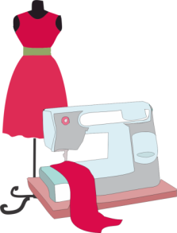
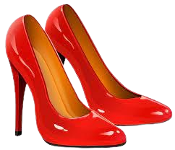
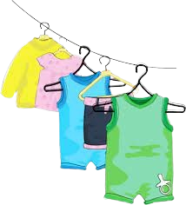
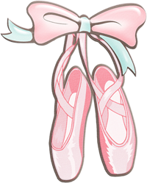
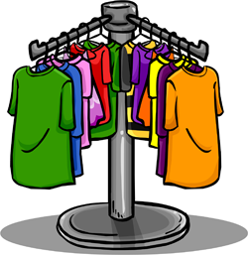
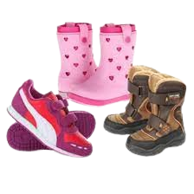
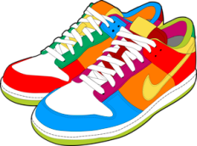
Бліцобговорення
Навіщо людині одяг? 
Що може одяг розповісти про людину?

Slide 16
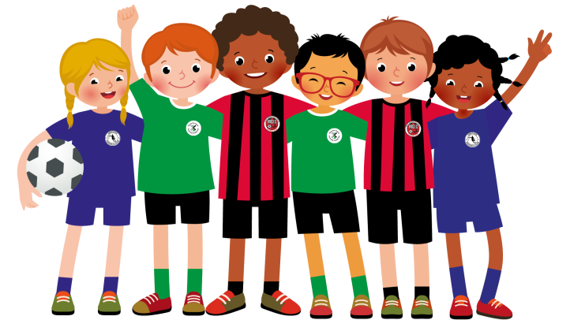
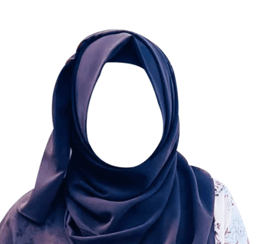
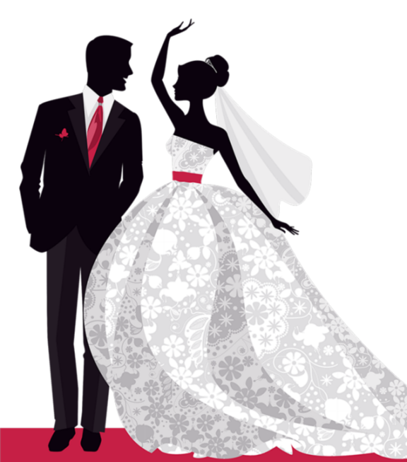
Поміркуйте! Робота в групах
Розгляньте світлини. Визначте, що ви могли б розповісти про зображених людей за їхнім одягом. Складіть коротку розповідь про людей, які зображені.

Slide 17
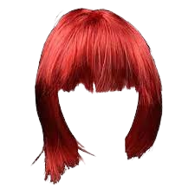
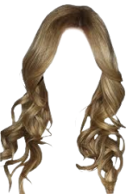
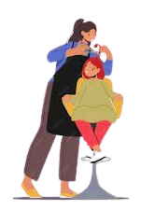
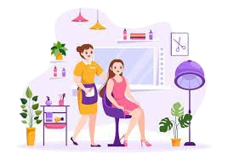
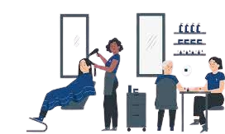
Обговорення
Яким чином мода пов’язана із зачіскою?
Пригадайте, які зачіски прийшли до нас із минулого?
Які зачіски сьогодні користуються таким же попитом, що й багато століть тому?

Slide 18
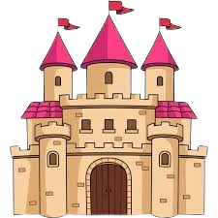
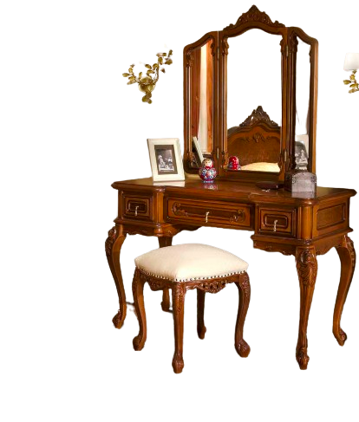
Це цікаво знати!
«Мода» - це тимчасове панування в певному середовищі смаків, що виявляються в зовнішніх ознаках побуту і потребують періодичних змін. Такі зміни відбуваються у різноманітних сферах життя й діяльності людини: мистецтві, спілкуванні, манерах поведінки, одязі тощо. Історія моди, як і історія мистецтва взагалі, - найправдивіше дзеркало, яке відбиває через витвори мистецтва, костюм, зачіску, макіяж, людську сутність тієї чи іншої епохи.

Slide 19
Це цікаво знати!
Коли з’явилося перукарське мистецтво досі не встановлено. Проте з упевненістю можна сказати, що зачіски з’явилися трохи раніше, ніж одяг людини і пройшли довгий шлях, розвиваючись і змінюючись разом з людиною. Зачіска у всі часи займала значне місце в житті суспільства. Про зачісках минулих сторіч можна судити за творами мистецтва: мальовничим полотнам, мозаїці, скульптурі, фрескам, виробам декоративно-прикладного мистецтва, а також по описами у творах художньої літератури, драматургії, поезії.

Slide 20
Це цікаво знати!
Археологічні знахідки підтверджують, що догляду за волоссям приділялася особливу увагу. Наші предки в давнину розуміли, що здорове волосся - це багатство, яким природа обдарувала людину. Саме волосся надає людському вигляду завершений вигляд і неповторність. Століттями не вичерпується інтерес людей до свого волосся.

Slide 21
Це цікаво знати!
Люди прагнули прикрашати свою зовнішність зачісками, і волосся певної довжини, особливим чином укладені, були відмітною ознакою певних станів. Служителі культу і війни, землероби, раби і вільні громадяни в усі часи носили різні зачіски і були впізнаванні в будь-якому місці і в будь-який час. Зачіски часто змінювали силует, форму, відчуваючи вплив історичних подій, кліматичних умов, релігійних переконань, естетичних поглядів, особистих смаків, випадковостей.

Slide 22
Це цікаво знати!
Зачіска відображає не тільки національні риси, расову приналежність, але й особисте ставлення, індивідуальний смак людини.

Slide 23
Перегляд відео «Спадок/SPADOK. Черкаська область. Черкаський район»
https://www.youtube.com/watch?v=8gW0BUNdz3Y&ab_channel=FILM.UAGroup

Slide 24
Інформація
Ти ще з початкової школи знаєш про те, що одяг буває верхнім і спіднім, літнім і зимовим, чоловічим і жіночим, дорослим і дитячим, повсякденним і святковим. Існує також спеціальний одяг — уніформа. Її носять для того, щоб було зручно виконувати певну роботу та щоб не забруднити своє власне вбрання (наприклад, одяг будівельників, лікарів, пожежників); захистити себе; працівників легко
було впізнати серед інших
людей тощо.

Slide 25
Інформація
Серед спеціального одягу виділяють також формений (у спортсменів, військових тощо) чи фірмовий одяг, який можна побачити на співробітниках різних компаній (наприклад, авіакомпаній, банків, супермаркетів).

Slide 26
Інформація
Окремо можна виділити народний стрій. Він є невід’ємним елементом культурної самобутності будь-якого народу. Він розповість, який клімат у місці проживання цього народу, чим займалися люди за старих часів, яку сировину для пошиття одягу виробляли в регіоні (наприклад, бавовну, вовну, льон, коноплі, шовк тощо), які барвники використовували, з ким жили по-сусідству, яку релігію сповідували, світоуявлення людей і ще багато чого іншого.

Slide 27
Інформація
Будь-який національний костюм складався впродовж довгих часів, доки не набув усталеного вигляду. Народний стрій не тільки робить «впізнаваною» приналежність людини до певної культури і дозволяє відрізнити «свого» від «чужого», але й згуртовує людей, формує відчуття спадковості та причетності, стає важливим символом національної ідентичності.

Slide 28
Експрес-обговорення
Який буває одяг?
Як класифікують одяг? 
Про що може розповісти народний одяг? 
Чому національний костюм є важливим елементом культури?

Slide 29
Дослідницька робота
Стор. 29 вправа 2
https://uifh.org/ua/projects-2/spadok/cherkasy/

Slide 30
Робота в парах
Намалювати збірний образ сучасного одягу хлопчика і дівчинки в Україні.

Slide 31
Робота з підручником
Стор. 31

Slide 32
Групове обговорення питань
Як виникла мода?
Навіщо вона потрібна?
Хто вигадує моду?
Як традиції втілюються в сучасній моді?
Навіщо люди намагаються слідувати моді?
Що вони при цьому відчувають?

Slide 33
Розбір ситуації
Нерідко зовнішній вигляд стає причиною нерівного ставлення чи дискримінації, коли людина обмежується у своїх правах та можливостях через одяг, колір волосся, зачіску, тату, пірсинг тощо. Наприклад, Діана з міста Кропивницький розповіла одній газеті, як їй відмовили у працевлаштуванні через зелений колір волосся. Тоді дівчина закінчувала четвертий курс університету і хотіла влаштуватися на практику в школу. «Сказали, що маю неналежний вигляд», – згадує Діана. Дівчина фарбується у яскраві кольори протягом шести років. Періодично чує у свою адресу зауваження та вигуки від перехожих. «В основному, на вулиці кричать, мовляв, о, зеленкою пофарбувалася. Нещодавно якісь хлопці сказали, що поголили
б мене», – розповідає вона.

Slide 34
Обговорення ситуації
Чому, на Ваш погляд, дівчина фарбує своє волосся?
Що б ви подумали, якби зустріли таку людину на своїй вулиці? Чому?
Чи має вчитель право, на думку дітей, мати зелений або будь-який інший незвичний колір волосся і чому?
Чи доводилося вам виглядати не так, як оточуючі? Якою була їхня реакція? Що ви при цьому відчували?
Чи подобається вам вдягатися так, як усі, чи ви віддаєте перевагу зовнішньому вигляду, який би відрізняв вас від оточення? Чому?

Slide 35
Закріплення вивченого матеріалу
Гра «Знайдіть правильну відповідь»
https://learningapps.org/watch?v=pyu2z2j5324

Slide 36
Дошка настрою

Slide 37
Домашня робота
Зробіть аплікацію або колаж на тему «Сучасний український одяг».

Slide 38
Джерела та література
https://www.calameo.com/read/006191963f1754ce2c2ab
https://pidruchnyk.com.ua/2645-kultura-dobrosusidstva-6-klas-aradzhyoni.html
https://osvita.ua/vnz/reports/psychology/10105/
https://uk.wikipedia.org/wiki/%D0%97%D0%BE%D0%B2%D0%BD%D1%96%D1%88%D0%BD%D1%96%D1%81%D1%82%D1%8C_(%D1%82%D0%BE%D0%BF%D0%BE%D0%BB%D0%BE%D0%B3%D1%96%D1%8F)
Культура добросусідства : підручн. Для 6 класу закладів загальної середньої освіти / М. Араджионі, Л. Гретченко, О. Козорог, Н. Лебідь, В. Потапова., І. Унгурян, З. Філончук – К. : Видавничий дім «Основа», 2023. – 143 с. : іл.

